Slide 1
RAGAM BAHASA INDONESIA
1. Sebab-sebab Timbulnya Ragam Bahasa Indonesia
a. Bahasa Indonesia sangat luas lingkup pemakaiannya dan ber­­­ma­cam ragam pula penuturnya
b. Baha­­­sa Indonesia dipakai di hampir semua situasi dan kepen­ting­­­an.
c. Bahasa Indonesia ditu­turkan oleh berbagai suku yang tersebar di seluruh pe­lo­sok tanah air.
d. Dari hari ke hari, pe­nutur ba­hasa Indonesia tidak semakin me­nyusut, tetapi justru sema­kin bertambah jum­lah­nya. Pertambahan penutur itu terjadi karena

Slide 2
a. Arus pindah ke kota besar, seperti Jakarta, yang merupakan pum­pun­­an pendatang yang berbeda-beda bahasa ibunya, men­­­ciptakan ke­perluan akan alat perhubungan bersama. Ma­na­ka­la orang itu mene­tap, anak-anaknya tidak jarang akan dibesar­kan dengan bahasa Indo­ne­sia sebagai bahasa perta­manya.
b. Perkawinan antarsuku sering mendorong orang tua untuk ber­­bahasa Indonesia dengan anaknya. Hal ini terjadi jika ke­dua ba­hasa daerah yang dipakainya banyak perbedaan.
c. Generasi muda golongan warga negara yang berketurunan asing ada yang tidak lagi merasa perlu menguasai bahasa le­lu­­hurnya. Anaknya akan dididik dengan bahasa Indonesia atau bahasa daerah yang dipa­kai di lingkungannya.
d. Orang tua masa kini, yang berbeda latar budayanya, ada yang meng­am­bil keputusan untuk menjadikan anaknya penutur asli bahasa Indonesia.

Slide 3
2. Ragam Bahasa Sastra
Ciri-ciri ragam bahasa sastra:
a. Bahasa sastra penuh dengan ambiguitas dan homonim (kata-kata yang sama bunyinya tetapi berbeda artinya), serta memiliki kategori-kategori yang tak beraturan dan tak rasional seperti gender (jenis kata yang mengacu pada jenis kelamin dalam tata bahasa).
b. Bahasa sastra penuh dengan asosiasi, mengacu pada ungkapan atau karya sastra yang diciptakan sebelumnya. Dengan kata lain, bahasa sastra sangat konotatif sifatnya.
c. Bahasa sastra bukan sekadar bahasa referensial yang hanya mengacu pada satu hal tertentu.
d. Bahasa sastra mempunyai fungsi ekspresif, menunjukkan na­da (tone) dan sikap pembicara atau penulisnya.
e. Yang dipentingkan dalam bahasa sastra adalah tanda, simbolisme sua­ra dari kata-kata. Untuk itu, berbagai macam teknik diciptakan (misalnya aliterasi dan pola suara) untuk menarik perhatian pembaca kepada kata-kata dalam karya sastra.

Slide 4
2. Contoh
Dia tampak amat canggung dan gamang. Gerak-geriknya serba kikuk sehingga mengundang rasa kasihan. Kepada Komandan, Karman membungkuk berlebihan. Kemudian dia mundur beberapa langkah, lalu berbalik. Kertas-kertas itu dipegangnya dengan hati-hati, tetapi tangannya bergetar. Karman merasa yakin seluruh dirinya ikut terlipat bersama surat-surat tanda pembebasannya itu. Bahkan pada saat itu Karman merasa totalitas dirinya tidak semahal apa yang kini berada dalam genggamannya.
Sampai di dekat pintu keluar, Karman kembali gagap dan tertegun. Menoleh ke kiri dan kanan seakan ia merasa sedang ditonton oleh seribu pasang mata. Akhirnya, dengan kaki gemetar ia melangkah menuruni tangga gedung Markas Komando Distrik Militer itu.
(Sumber: Kubah (Ahmad Tohari, 2005:7)

Slide 5
3. Ragam Bahasa Hukum
Ciri-ciri bahasa hukum:
(a) Bahasa hukum Indonesia adalah bahasa Indonesia yang digunakan di dalam kehidupan hukum Indonesia dan arena fungsinya memiliki karakteristik tersendiri.
(b) Bebagai bahasa, bahasa hukum Indonesia haruslah memenuhi syarat-syarat estetika.
(c) Bahwa sifat khas bahasa hukum itu terletak pada kekhususan istilahnya, misalnya penciptaan istilah-istilah badan hukum (seperti zona eksklusif dan lain-lain), komposisi dan gayanya, keputusan hakim, akta notaris atau dalam konvensi internasional.
(d) Bahasa hukum itu milik seluruh masyarakat dan bukan semata-mata milik para ahli hukum.

Slide 6
Contoh:
Dalam hal tertangkap tangan penyidik berwenang menyita paket atau surat atau benda yang pengangkutannya atau pengirimannya dilakukan oleh kantor pos dan telekomunikasi, jawatan atau perusahaan komunikasi atau pengangkutan, sepanjang paket, surat atau benda tersebut diperuntukkan bagi tersangka atau yang berasal daripadanya dan untuk itu kepada tersangka dan atau kepada pejabat kantor pos dan telekomunikasi, jawatan atau perusahaan komunikasi atau pengangkutan yang bersangkutan, harus diberikan surat tanda penerimaan. (KUHAP Bagian Keempat Pasal 41)
4. Ragam Bahasa Jurnalistik
Ciri bahasa jurnalistik:
Bahasa jurnalistik adalah bahasa yang digunakan oleh wartawan dalam menulis berita di surat kabar. Bagi wartawan, bahasa adalah “pengantar berita”. Oleh karena itu, setiap wartawan menulis karangannya dengan cepat, hampir-hampir tak sempat memilih bentuk yang mengandung keindahan, seperti langkah orang lari mengejar barang sesuatu.

Slide 7
Contoh:
METODE BARU MAHASISWA PKM-PM UGM
Edukasi Budaya bagi Anak Lewat ‘Arisan Ecobrick’
Lima mahasiswa Program Kreativitas Mahasiswa Pengabdian Masyarakat (PKM-PM) UGM menginisiasi arisan Ecobrick. Arisan ini memakai metode baru dalam rangka mengedukasi anak-anak Kampung Sanggrahan Yogyakarta untuk mencintai lingkungan, menambah pengetahuan umum dan wawasan kebudayaan. Tim PKM-PM UGM beranggotakan Ari Hasna Alifa (Fakultas Matematika dan Ilmu Pengetahuan Alam/FMIPA), Asa Pratiwi (FMIPA), Nellis Nadinda Putri Renata (Fakultas Biologi), Muhammad Rafie (Fakultas Biologi), dan Mutiara Tri Wulandari (Fakultas Biologi). Tim ini dibimbing oleh dosen FMIPA UGM, Dra. Eko Tri Sulistyani MSc.
Arisan Ecobrick dipopulerkan oleh PKM-PM UGM sejak 1 Juni 2021 hingga kini melalui program bertajuk ‘Optimasi Arisan Ecobrick dalam Meningkarkan Pola Pikir dan Kreativitas Anak-anak’. Program ini berhasil meraih pendanaan PKM-PM yang diselenggarakan oleh Kemenristek Dikti tahun 2021.
Eko Tri Sulistyani mengatakan, sebagaimana arisan pada umumnya. Arosan acobrick dilakukan dengan mengumpulkan nama anggoata di dalam wadah. Lalu setiap anggota wajib membayar arisan per minggu sesuai kesepakatan. “Uniknya, pembayaran arisan dengan mengumpulkan boto ecobrick, yang kemudian akan diundi seminggu sekali untuk menenutukan pemenang arisan,” kata Eko, Sabtu (21/8).
Ecobrick merupakan botol pastik padat yang berisi limbah non-biological, khususnya sampah plastic dan kertas. Botol-botol tersebut akan dikreasikan menjadi berbagai bentuk seprti peta Yogyakarta, nama-nama Presiden RI, nama-nama planet, spinner wayang Ramayana, dan lainnya.
“Berbagai macam kreasi ini bermanfaat dalam mengedukasi anak-anak,” ujar Eko. (Dev)-f (Sumber:Kedaulatan Rakyat, 22 Agustus 2021:3)

Slide 8
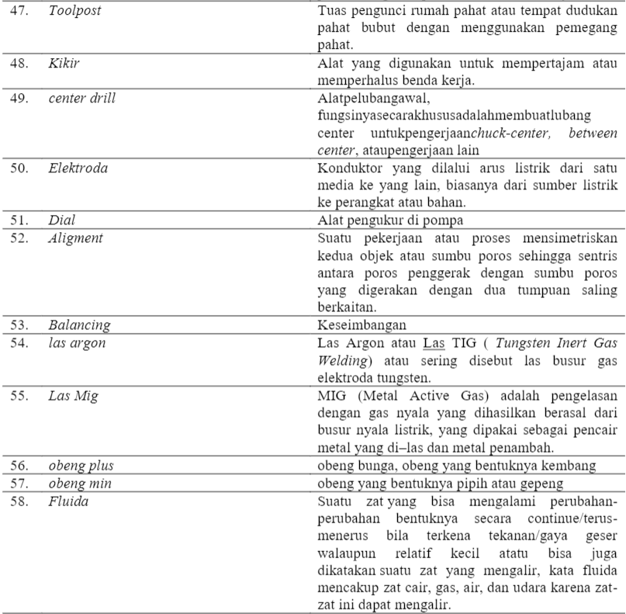
Ragam Bahasa Teknik

Slide 9
Contoh percakapan
Begitu juga percakapan dengan teknisi di bengkel. Mahasiswa sudah menggunakan kosakata yang tepat dalam mengoperasikan mesin frais/milling tersebut. Hal itu ditemukan dalam percakapan mahasiswa berikut ini.Mahasiswa A: “Periksa bearing ini sebelum aus, ya!”Mahasiswa B: “Get, ngon.”Mahasiswa A: “Lalu, buat poros bertingkat dengan ukuran panjang 100 mm!”Mahasiswa C: “Atur center benda kerja ini, ya! Kemudian sanggalah benda kerja ini dengan center putar!”Mahasiswa D: “Stop emergency ,tolong ditekan!”Teknisi: “Cutter apa yang dipakai untuk buat roda gigi?”

Slide 10
5. Ragam Bahasa Ilmu
Ciri-ciri bahasa ilmu:
a. Ragam bahasa ilmu termasuk ragam baku. Oleh karena itu, da­lam ragam bahasa ilmu digunakan kata-kata, struktur frasa, dan kalimat yang baku atau sudah dibakukan.
b. Ragam bahasa ilmu termasuk ragam bahasa yang digunakan dalam suasana resmi. Oleh karena itu, ragam ilmu itu mengikuti kaidah-kaidah bahasa baku, sedapat mungkin menghindari pemakaian kata-kata asing dan daerah yang belum lazim digunakan dalam bahasa Indonesia, atau yang padanannya sudah ada dalam bahasa Indonesia.
c. Ragam bahasa ilmu bukan suatu dialek. Oleh karena itu, dihindari penggunaan kata-kata dan struktur dialek.
d. Dalam ragam bahasa ilmu, banyak digunakan kata-kata istilah. Kata-kata digunakan dalam arti denotatif, bukan dalam arti konotatif.
e. Ragam bahasa ilmu lebih berkomunikasi dengan pikiran daripada dengan perasaan. Oleh karena itu, ragam ilmu bersifat tenang, jelas, tidak berlebih-lebihan, dan tidak emosional.

Slide 11
f. Hubungan gramatikal antara unsur-unsurnya, baik dalam kalimat maupun dalam paragraf, dan juga hubungan antara paragraf yang satu paragraf lainnya bersifat padu atau kohesif. Untuk menyatakan hubungan, digunakan alat-alat penghubung seperti kata penunjuk, kata penghubung, dan lain-lainnya.
g. Hubungan semantik antarunsur-unsurnya bersifat logis atau koheren. Dihindari peng­gunaan kalimat yang mempunyai makna ganda atau ambigu.
h. Lebih diutamakan penggunaan kalimat pasif karena dalam kalimat pa­sif peristiwa lebih dikemukakan daripada pelaku perbuatan.
i. Konsisten dalam segala hal, misalnya dalam penggunaan is­tilah, singkatan, tanda-tanda, dan juga dalam penggunaan kata ganti diri.

Slide 12
Contoh:
Berbagai upaya pelestarian budaya diperlukan agar kebudayaan suatu bangsa menjadi kuat dan tetap kuat. Pelestarian budaya berarti mempertahankan eksistensinya, termasuk karakter bangsa yang diimplikasikannya. Perlu ditegaskan bahwa pelestarian tidak harus berarti pembekuan atau semata-mata mempertahankan bentuk-bentuk ungkapan yang sudah dikenal. Kebudayaan harus dapat lestari sambil memberi peluang luas untuk berkembangnya kreativitas di dalamnya. Penciptaan ragam-ragam baru dalam perbendaharaan seni tradisi adalah contoh bahwa tradisi dan kreativitas tidak perlu dipertentangkan. Contoh khusus untuk Bali yang dapat disebutkan adalah kelahiran dan berkembangnya Gong Kebyar sejak beberapa puluh tahun yang lalu. (Sumber: Kebudayaan di Nusantara, 2014:80)

Slide 13
Dalam dunia permesinan penemuan-penemuan baru dalam bidang permesinan seperti mesin-mesin otomatis mempermudah kerja manusia. Pada awalnya penemuan itu tercipta dalam pikiran ilmuwan yang ahli dalam bidang permesinan. Suatu mesin, struktur atau sistem baru harus ada dalam pemikiran insinyur atau pembuat rencana sebelum bisa menjadi kenyataan. Konsep awal atau ide biasanya tertulis pada kertas atau sebagai suatu gambar pada layar komputer dan dikomunikasikan pada orang lain melalui bahasa gambar (graphic language ) dalam bentuk sketsa-sketsa tangan.

Slide 14
Matur tengkiyuh
Selamat berlatih

